Slide 1
EEN DAG IN DE BEDIENING VAN JEZUS
Les 2 voor 13 juli 2024

Slide 2
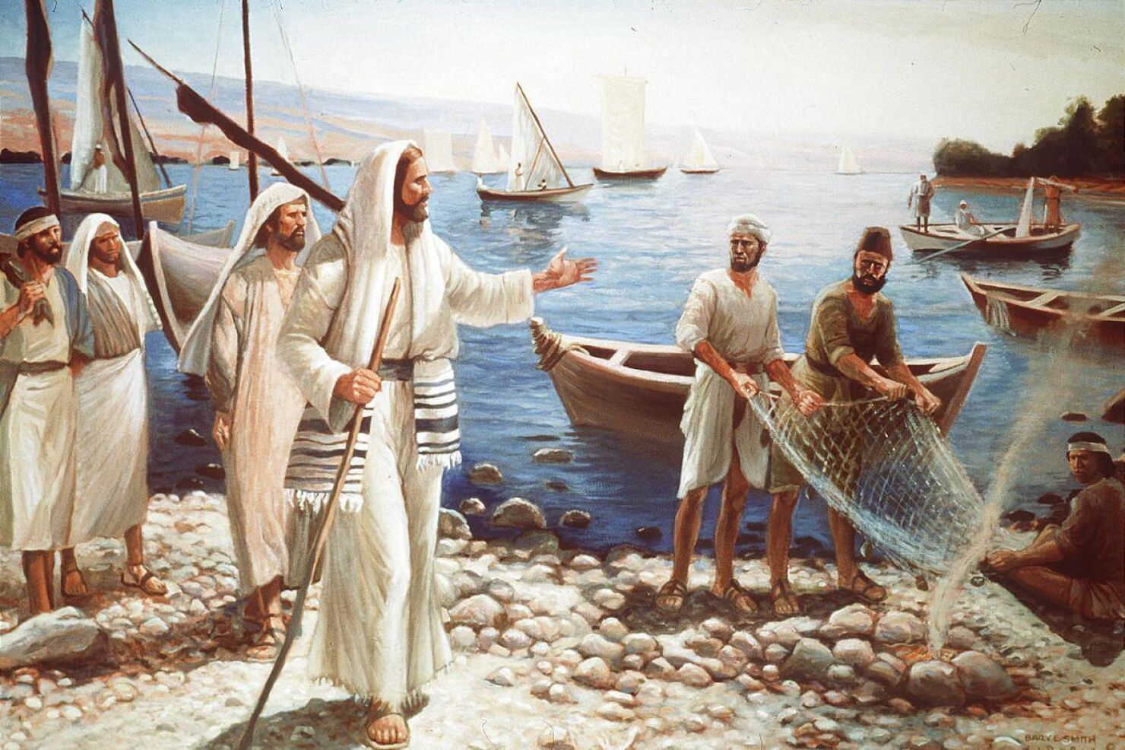
“En Jezus zei tegen hen: ‘Kom en volg Mij, en Ik zal maken dat u vissers van mensen wordt.’“
(Markus 1:17, HSV)

Slide 3
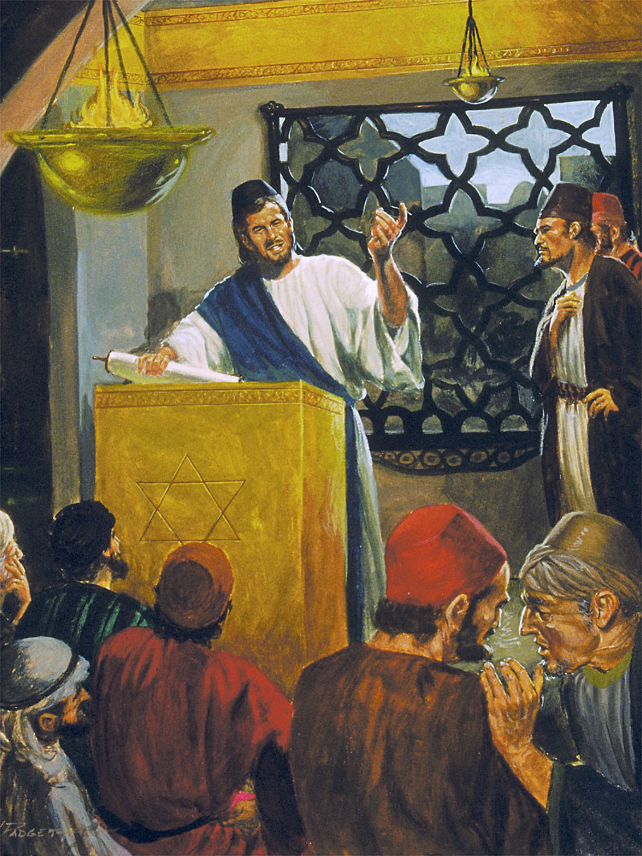
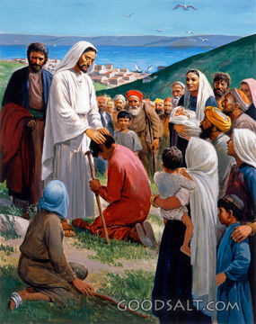
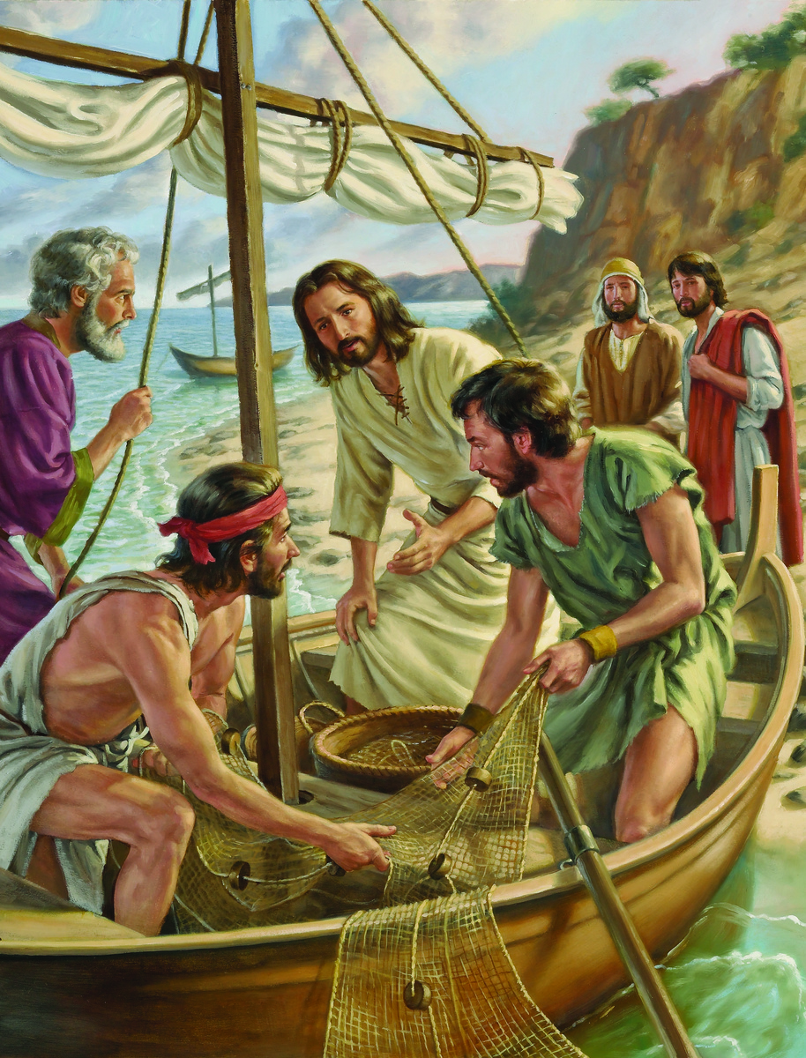
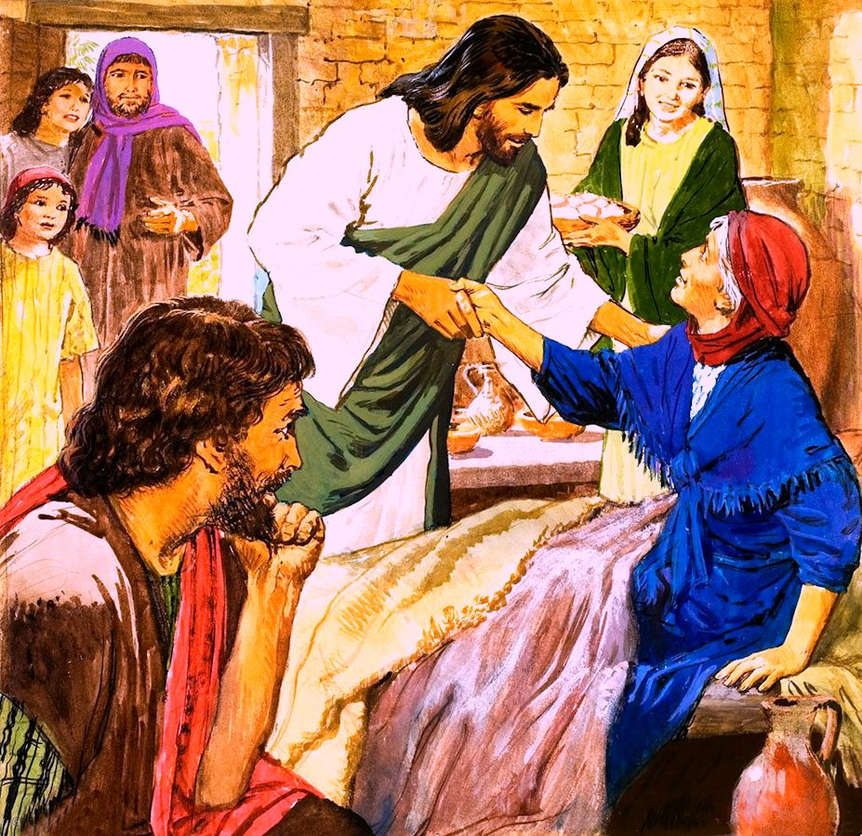
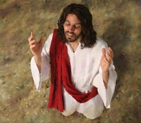
Hoe zou een dag uit het leven van Jezus eruitzien? Wat als we hem een ​​hele week zouden vergezellen?
Markus helpt ons deze ervaring te beleven in het laatste deel van zijn eerste hoofdstuk (Markus 1:16-45).
Wij zullen Jezus vergezellen tijdens een oproep aan een groep vissers om Hem fulltime te volgen; tijdens het genieten van een drukke sabbatdag; en ten slotte zullen we zien wat hun dagelijkse gewoonten waren.
Speciale activiteiten:
Roep discipelen. Markus 1:16-20.
Activiteiten op Sabbat:
Preek in de synagoge. Markus 1:21-28.
Genees. Markus 1:29-34.
Dagelijkse activiteiten:
Bid en preek. Markus 1:35-39.
Genees en respecteer de Wet. Markus 1:40-45.

Slide 4
SPECIALE ACTIVITEITEN

Slide 5
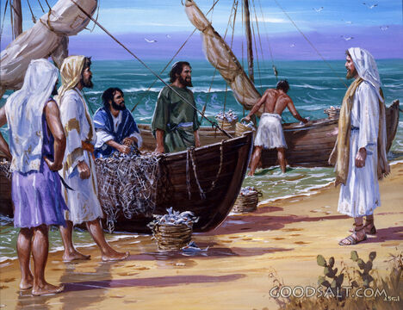
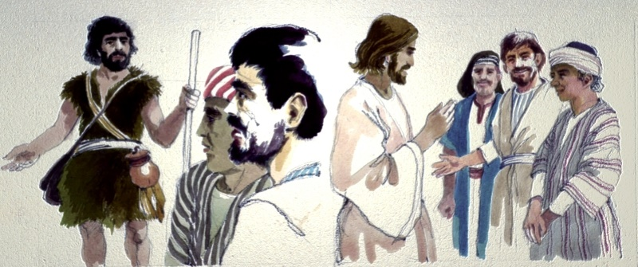
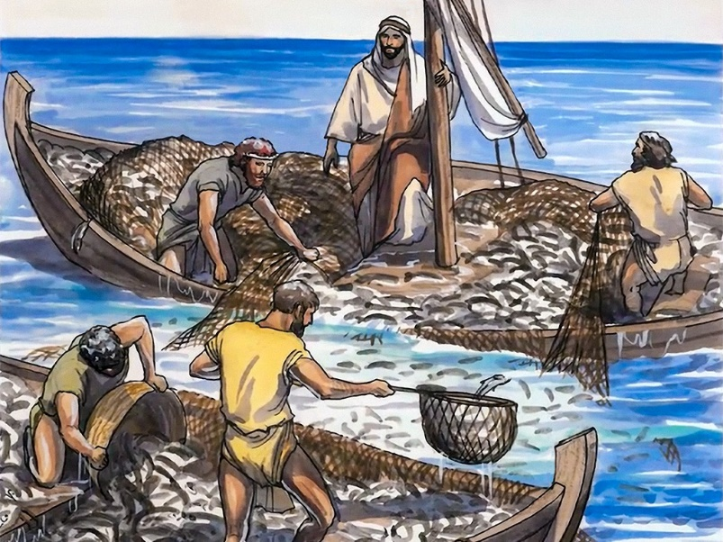
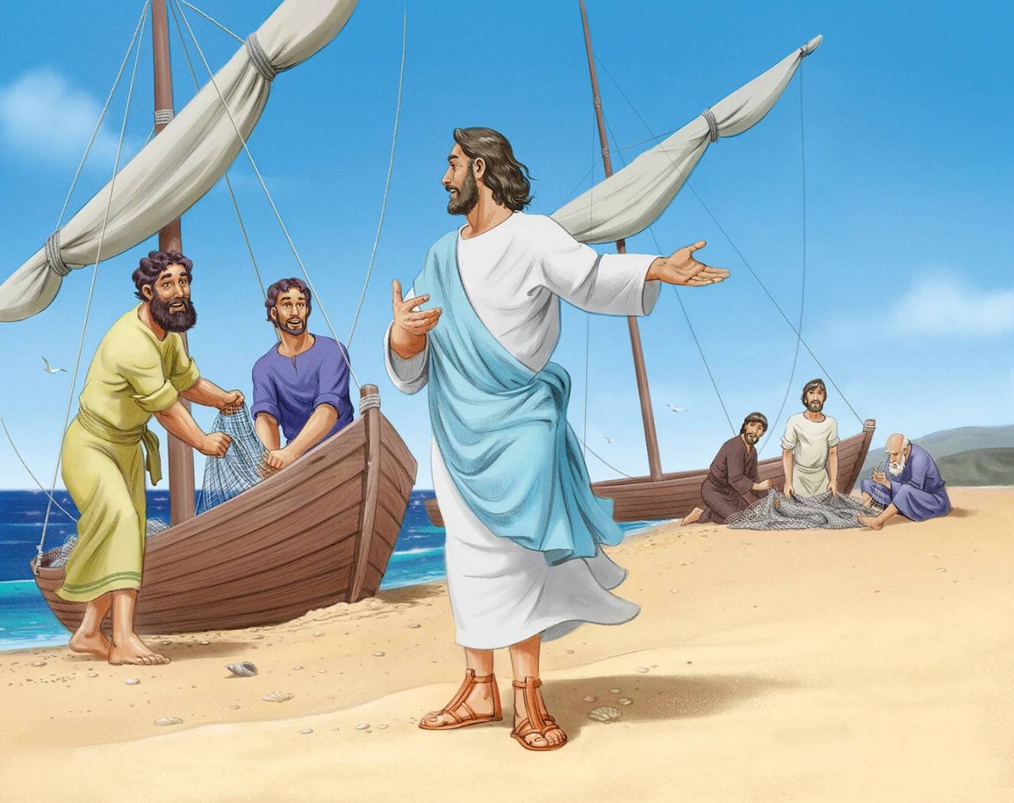
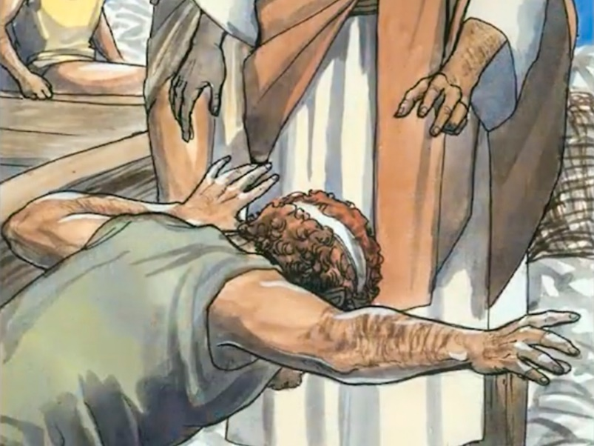
ROEP DISCIPELEN
zondag
“En Jezus zei tegen hen: Kom en volg Mij, en Ik zal maken dat u vissers van mensen wordt” (Markus 1:17)
Markus wordt gekenmerkt door zijn beknoptheid. Als we de andere evangeliën niet zouden raadplegen, zouden we tot verkeerde conclusies kunnen komen over deze roeping.
Dit was niet de eerste keer dat deze mannen Jezus ontmoetten. Als volgelingen van Johannes de Doper hadden ze zijn woorden over Jezus gehoord en waren ze hem gevolgd. De eersten die dit deden waren Andreas en Johannes, gevolgd door hun respectieve broers (Johannes 1:35-42).
Jezus preekt vanuit de boot van Petrus, en dan vindt er een wonderbaarlijke vangst plaats. De netten van de vier broers scheurden bijna door het aantal vissen (Lukas 5:1-7). Terwijl Jakobus en Johannes de netten repareren, valt Petrus aan de voeten van Jezus neer (Lukas 5:8-11).
Jakobus en Johannes lieten hun vader met de leiding over het familiebedrijf achter, en Petrus en Andreas verlieten hun levensonderhoud om zielenwinnaars te worden. Door de oproep van Jezus te gehoorzamen, veranderden ze hun leven, en dat van de hele wereld.

Slide 6
ACTIVITEITEN OP SABBAT

Slide 7
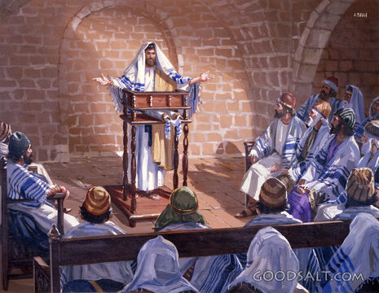
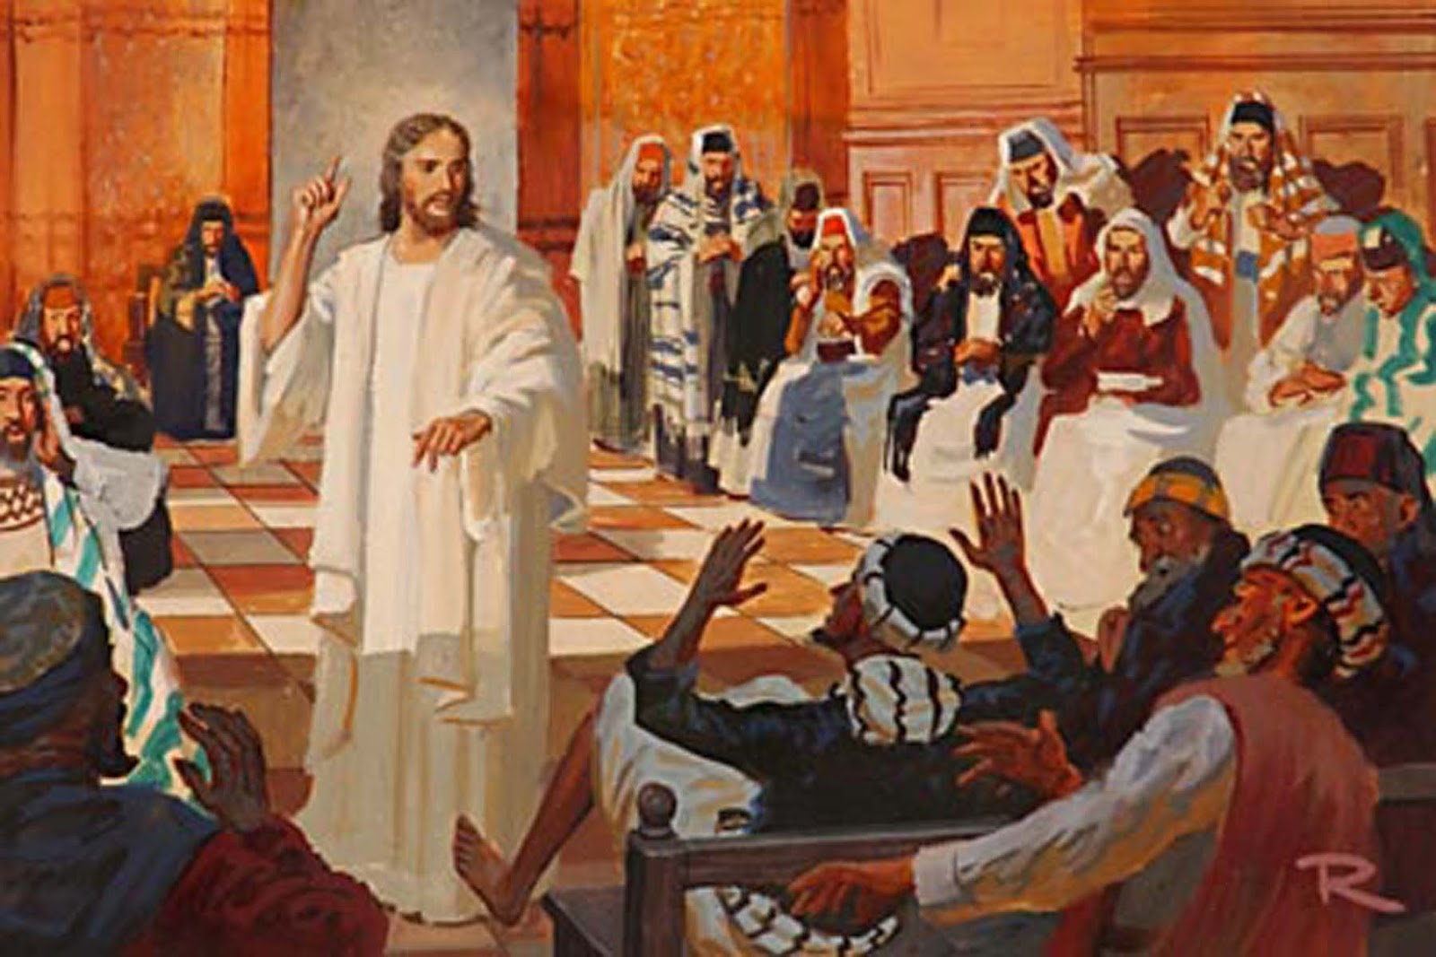
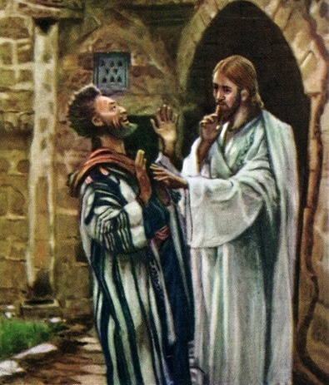
maandag
PREEK IN DE SYNAGOGE
“En zij kwamen in Kapernaüm; en op de sabbat ging Hij meteen naar de synagoge en gaf Hij onderwijs.” (Markus 1:21).
De evangeliën maken duidelijk dat op sabbat naar de synagoge gaan een gewoonte van Jezus was, en geen geïsoleerde gebeurtenis (Lukas 4:16).
Hoe reageerden mensen op de prediking van Jezus? (Markus 1:22).
Maar niet iedereen was blij. De vijand besloot de dienst te onderbreken, in de hoop de invloed van Jezus teniet te doen (Markus 1:23-26). Een snelle interventie zorgde ervoor dat de mensen nog meer door Hem beïnvloed werden (Markus 1:27-28).
Drie feiten vallen op in dit verhaal:
Er was een demon in de kerk. Er is “onkruid” in de kerk, en we kunnen ze niet onderscheiden (Mat. 13:24-30).
De demon wist wie Jezus was en zocht naar een manier om Zijn invloed te neutraliseren.
Jezus beval hem te zwijgen. Het was niet het moment om zichzelf als de Messias te openbaren.

Slide 8
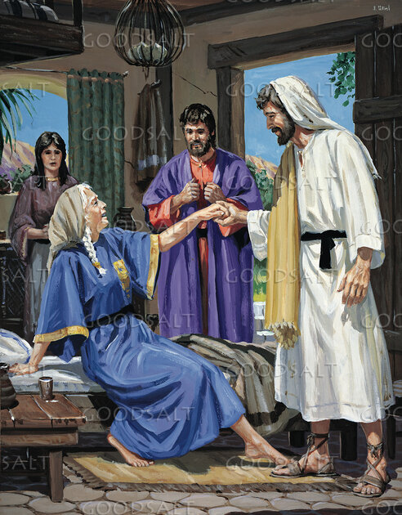
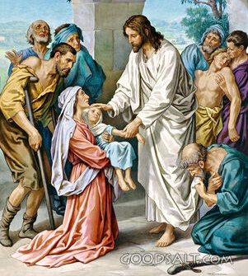
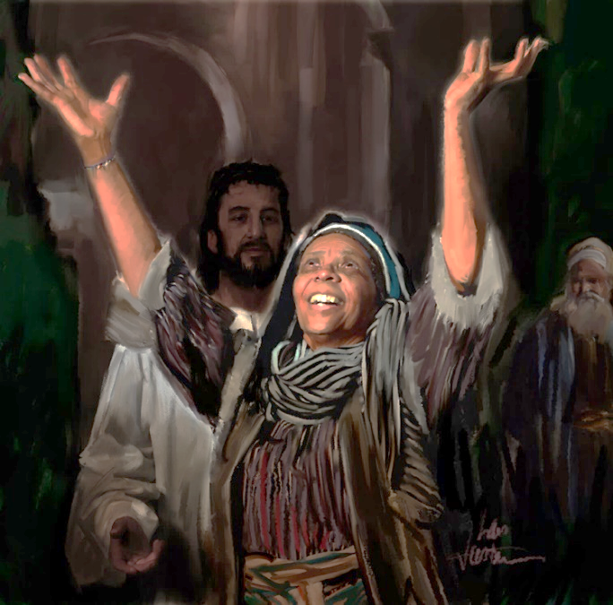
GENEES
“Toen het nu avond geworden was en de zon onderging, brachten ze bij Hem allen die er slecht aan toe waren, en hen die door demonen bezeten waren.” (Markus 1:32)
dinsdag
Aan het einde van de dienst in de synagoge trok Jezus zich met zijn vier discipelen terug in het huis van Petrus om in alle privacy van een maaltijd te genieten (Markus 1:29).
Terwijl ze de tafel aan het klaarmaken waren, vertelden ze Jezus over de schoonmoeder van Petrus, die last had van koorts (Markus 1:30). Eenmaal genezen wijdde deze vrouw zich aan het dienen van de gasten (Markus 1:31). De voordelen die Jezus ons schenkt, wekken bij ons het verlangen op om ze met anderen te delen.
Het wonder van de bezetene was het onderwerp van gesprek in veel huizen in Kafarnaüm. Dus aan het einde van de heilige uren van de sabbat, toen de zon onderging, brachten ze veel zieke mensen naar Jezus om genezen te worden (Markus 1:32-34).
Wat een plezier! Wat een kreten van lof weerklonken in Simons huis! En niet alleen waren de genezen mensen aan het lofprijzen, Jezus zelf was er ook blij mee dat Hij hen genezing bracht.
Na een vermoeiende dag, tot diep in de nacht, kon Jezus eindelijk rusten.

Slide 9
DAGELIJKSE ACTIVITEITEN

Slide 10
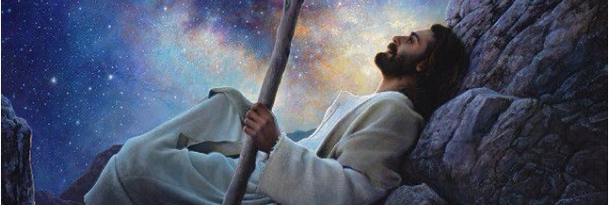
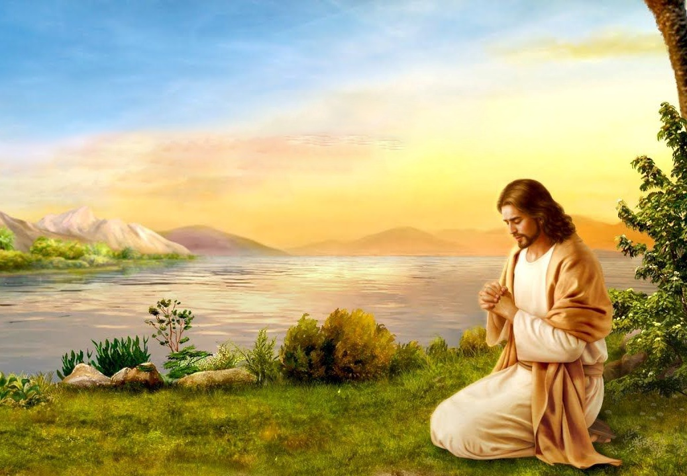
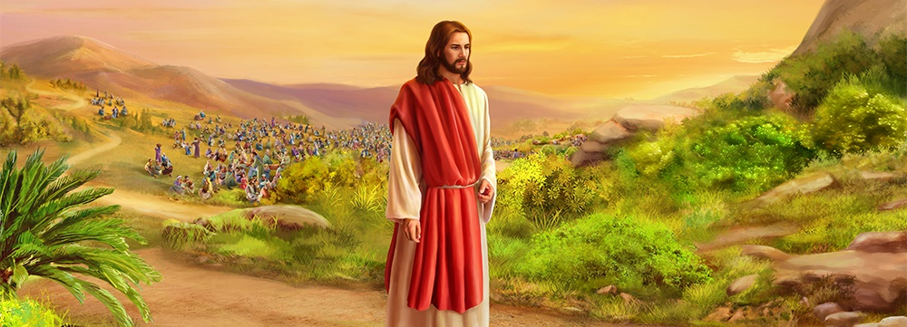
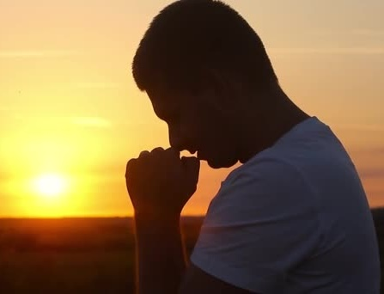
BID EN PREEK
woensdag
“En 's morgens vroeg, nog diep in de nacht, stond Hij op, ging naar buiten en begaf Zich naar een eenzame plaats, en bad daar.” (Markus 1:35)
Op zondag wachtten de discipelen tot Jezus in de stad zou preken. Maar de plannen van Jezus waren anders. Hij zou vele anderen ten goede komen met zijn woorden en daden (Markus 1:36-39).
Maar Jezus handelde niet op eigen initiatief. Zoals gewoonlijk was Hij eerst met zijn Vader gaan praten, zodat Hij Hem kon vertellen wat Hij die dag moest doen (Markus 1:35; Joh. 8:28).
Elke dag zocht Jezus God in gebed, en Hij nodigt ons uit om Hem te imiteren (Markus 6:46; Lukas 3:21; 5:16; 9:18; 11:1; 18:1). In bijzondere situaties wijdde Hij zelfs hele nachten aan gebed (Lukas 6:12-13; Mattheüs 14:21-23).
Moeten wij niet, net als Jezus, God elke dag in gebed zoeken om Zijn wil te kennen? Zullen we Hem in bijzondere situaties niet vooral in gebed zoeken?

Slide 11
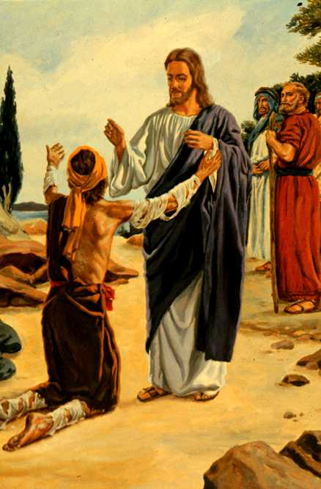
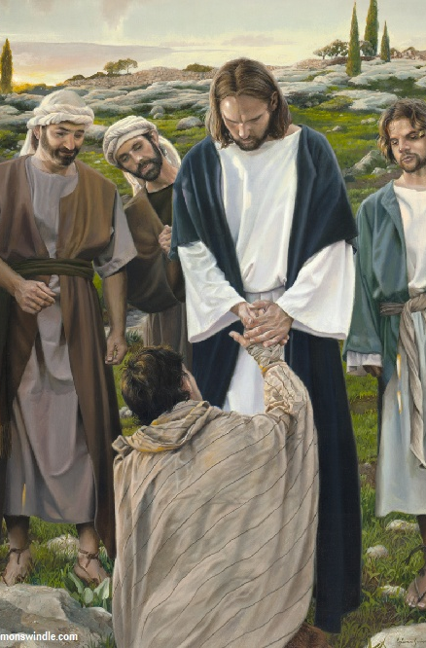
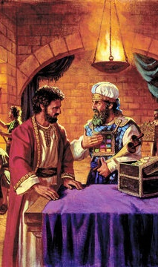
GENEES EN RESPECTEER DE WET
donderdag
“Denk erom dat u tegen niemand iets zegt, maar ga heen, laat uzelf aan de priester zien, en breng als offer voor uw reiniging wat Mozes voorgeschreven heeft, tot een getuigenis voor hen.” (Markus 1:44)
De melaatse, geïsoleerd van elk menselijk contact vanwege zijn ziekte, knielde voor Jezus en smeekte om genezing (Lev. 13:45; Markus 1:40).
Voor de menigte doet Jezus iets dat in strijd is met de wet: Hij raakt de melaatse aan en wordt daardoor onrein. Maar in plaats van de onreinheid van de melaatse te ontvangen, ontving de melaatse de genezing van Jezus.
Als wij met onze zonden en vuiligheid tot Jezus komen, zal Hij niet van ons wijken. Hij zal ons vergeving en genezing geven, waardoor we net als Hij rein worden.
Nadat Hij hem had genezen, gaf Hij twee bevelen met een dubbel doel (Markus 1:44)
Laat jezelf zien aan de priesters
Hij toonde zijn respect voor de wet
En gaf de priesters de gelegenheid Hem als de Messias te aanvaarden.
Het zwijgen opleggen
Hij voorkwam dat de priesters zich bij voorbaat tegen de melaatse zouden keren
Hij vermeed het wekken van messiaanse verwachtingen bij de menigte

Slide 12
‘Het leven van de Heiland op aarde was niet gemakkelijk. Maar Hij werd nooit moe van het werken om verloren mensen te redden. Hij leidde een onzelfzuchtig leven vanaf Zijn geboorte tot aan Zijn dood. Hij probeerde niet vrij te zijn van hard werken en vermoeiende reizen. Hij zei dat de Zoon des mensen ‘niet gekomen is om gediend te worden, maar om te dienen en Zijn leven te geven om veel mensen te verlossen.’ Mattheüs 20:28. Dit was het enige grote doel van Zijn leven. Al het andere was minder belangrijk. Het doen van Gods wil en het voltooien van Zijn werk was voor Hem als eten en drinken. Er was geen sprake van egoïsme in Zijn werk.’
Ellen G. White (Schreden naar Christus – Leven en Werken, blz. 51, 52)

